Slide 1


数据库技术及应用
2-电子表格速成
通过示例的讲解和实践，对电子表格处理相关的功能和操作有一个全面了解及掌握

Slide 2
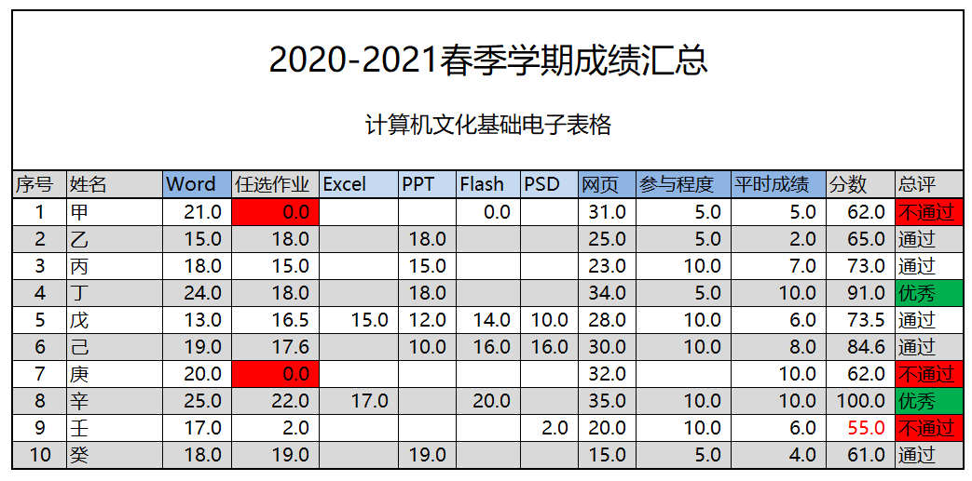
今天的任务：编辑一张课程成绩汇总表单
一门记通过的课程（缺Word、任选或网页作业均不通过）
成绩组成：Word25+任选20+网页35+参与程度10+平时测试10
任选成绩选其中最高者（Excel、PPT、Flash、PSD）
成绩转换：优秀（≥85）、通过、不通过（<60）

Slide 3
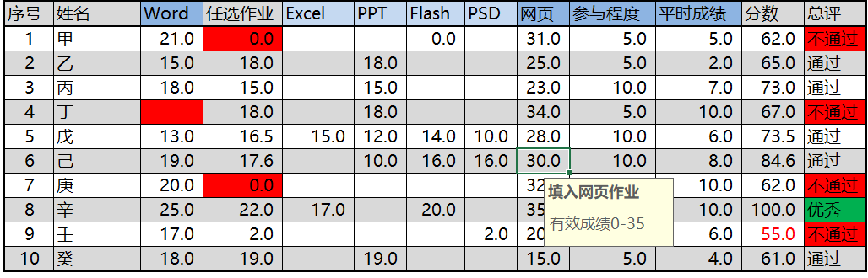
今天的任务：编辑一张课程成绩汇总表单
除了参考示例完成表格编辑排版外，还须：
突出显示没有成绩的必选项（缺Word、任选或网页作业均不通过）
根据课程考核设置原则实现任选作业成绩统计、计算成绩、转换总评成绩
通过设置数据有效范围，减少原始数据的人为输入错误
为完成的表单设置保护模式，以免他人误改，同时对敏感信息进行隐藏

Slide 4
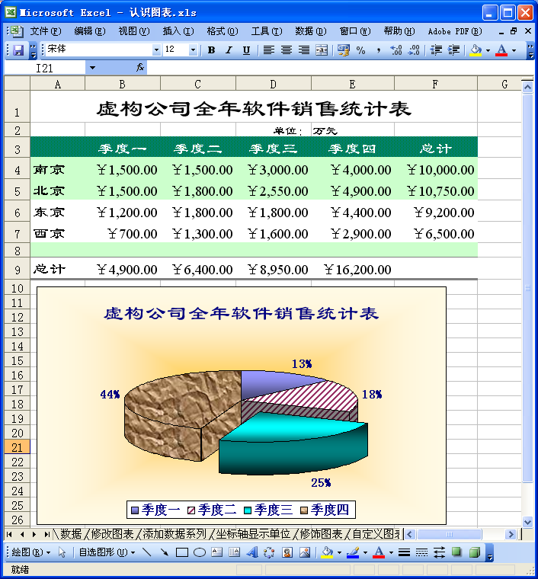
动手前的准备：几个概念
Excel文件（工作簿） 是计算和存储数据的文件（.xlsx）工作簿可由多页（工作表）组成，可存放电子表格和图表
工作表的基本构成单位（单元格）可存放各类数据和公式函数
认识Excel文件组成

Slide 5
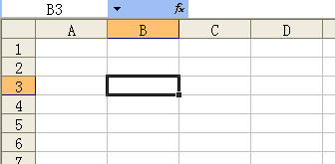
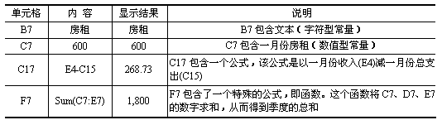
动手前的准备：几个概念
单元格通过坐标位置进行标识
单元格引用（单元格地址） 列号（字符）行号（数字） B3 R3C2 （1-65536）（A-Z, AA-AZ, ……IA-IV 256列）（老版本）
单元格的表示和构成
Notes:
R3 C2的意思是第三行，第八列

Slide 6
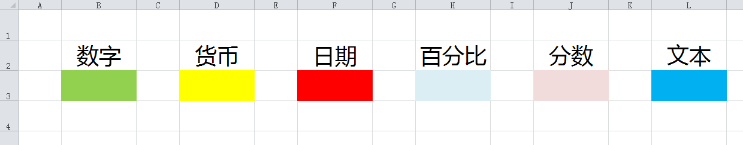
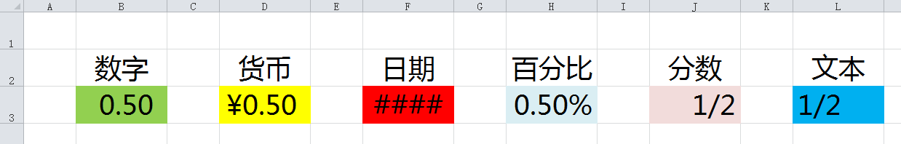
动手前的准备：几个概念
根据提示将对应的彩色单元格设置为相应的格式，然后输入内容1/2
尝试用数字数据分别与其他格式的数据进行计算
认识数据类型（数字格式）

Slide 7

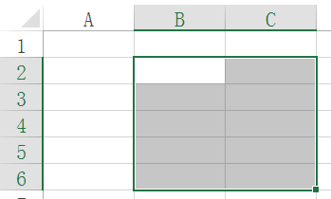
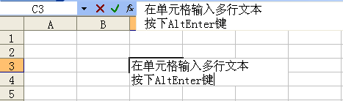

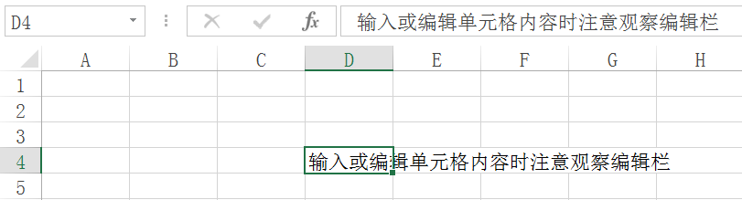
动手前的准备：几个概念
当前活动单元格
选取区域
编辑栏
关于数据输入……

Slide 8
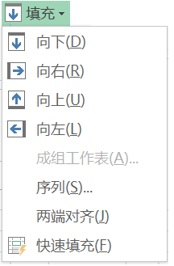
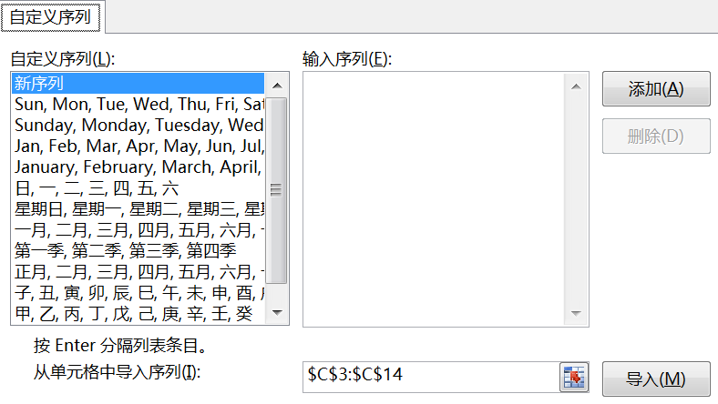
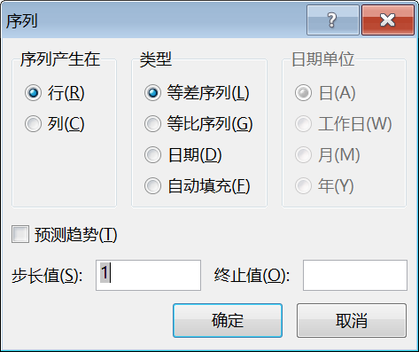
动手前的准备：几个概念
自动填充有规律的数据
自动填充的机制？
哪些数据能进行自动填充？
如何自定义填充序列？
关于数据输入……

Slide 9

进入示例实操部分

Slide 10
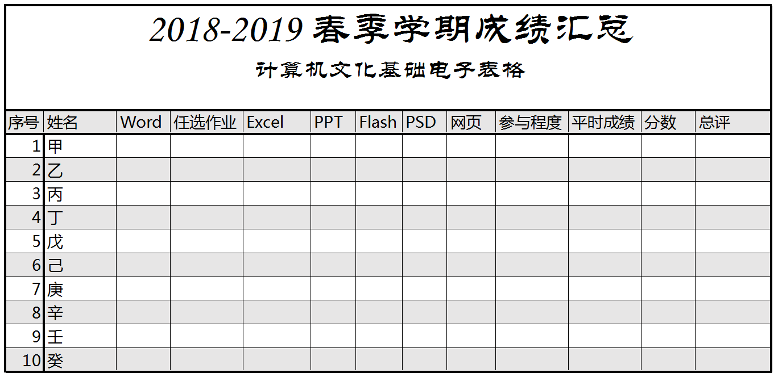
任务1：基础表创建
数据输入、边框设置、列宽调整、字体大小、底纹
表框架和标题等输入及排版设置

Slide 11
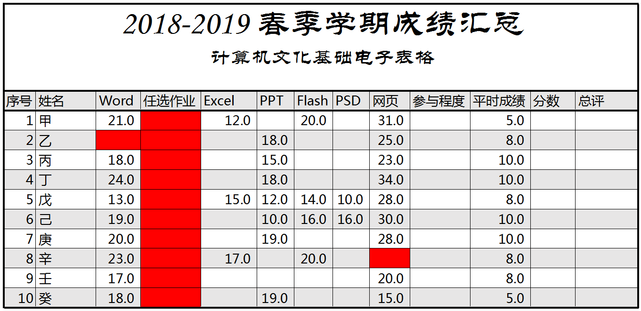
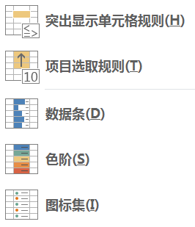

任务2：智能表格设置
设置条件格式，突出显示没有成绩的必选项
条件格式的应用

Slide 12
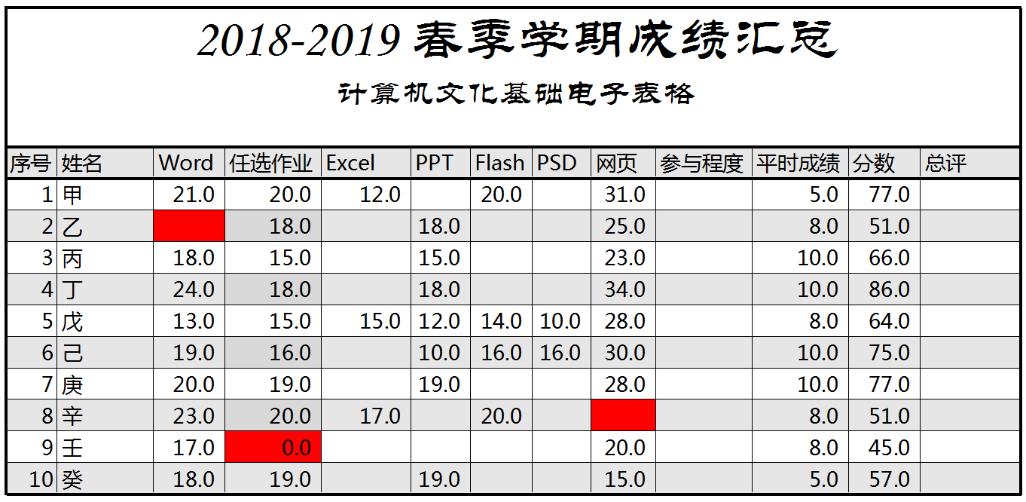
任务3：电子表格的公式设置
实现任选作业成绩统计、计算总成绩、转换总评
使用公式与函数完成数据处理

Slide 13
任务3：公式计算具体要求
课程总成绩计算 Word（25）+网页制作（35）+任选作业（20）+讨论参与（0、5或10）+平时测试（10）
任选作业成绩计算 对于提交多个任选作业的同学，首先将找出其中成绩最高的一次作业，反映在“任选作业”一栏中，并参加总成绩计算
最后总评成绩 根据分数，自动设置三档计分：大于等于85分为“优秀”，60～84分为“通过”，60分以下的为“不通过”；
计算课程不通过率、通过率与优秀率
使用公式与函数完成数据处理

Slide 14
准备：公式创建
输入公式与函数（首先由“＝”来引导）
公式特定符号
区域范围引用
单元格地址
=（B4+25）/ SUM（C7:E7）
数值型常量
运算操作符号
Excel函数
公式将产生出一个计算结果，单元格中显示的是计算结果，公式具体内容见编辑栏。
使用公式与函数完成数据处理

Slide 15
准备：函数应用
函数是Excel自带的一些已经定义好的公式。
=（B2+B3+B4+B5+B6+B7+B8+B9+B10）/ 9
= Average（B2:B10）
函数名（参数1，参数2 ， …）
代表函数功能
不同类型的函数要求给定不同类型的参数
使用公式与函数完成数据处理

Slide 16
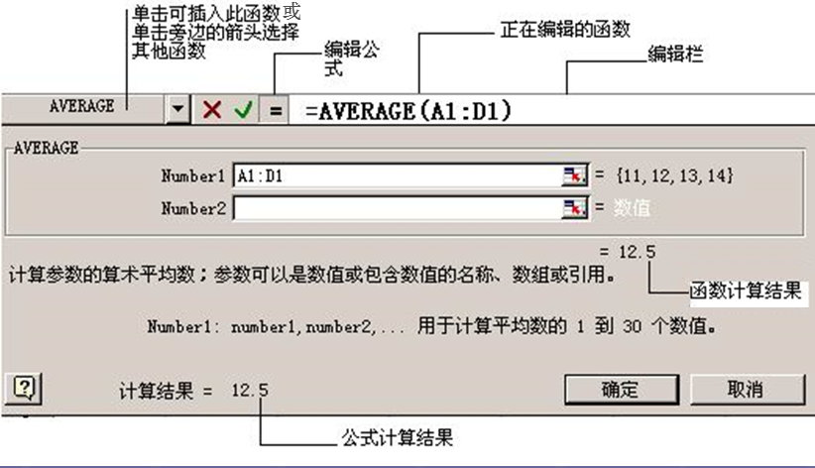
准备：公式选项板
作用：帮助创建或编辑公式的工具，还可提供有关函数及其参数的信息。
使用公式与函数完成数据处理

Slide 17
准备：函数嵌套
函数嵌套：将某函数作为另一函数的参数使用
=IF(L4>=60,IF(L4>=85,"优秀","通过"),"不通过")
否
IF 成绩>=60
不通过
是
否
IF 成绩>=85
通过
是
优秀
问题：函数嵌套层数有限制吗？层数影响效率吗？
使用公式与函数完成数据处理

Slide 18
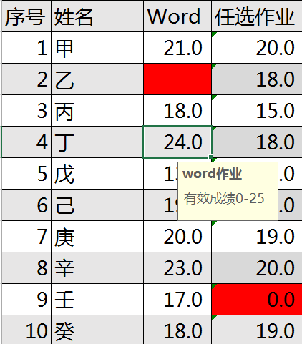
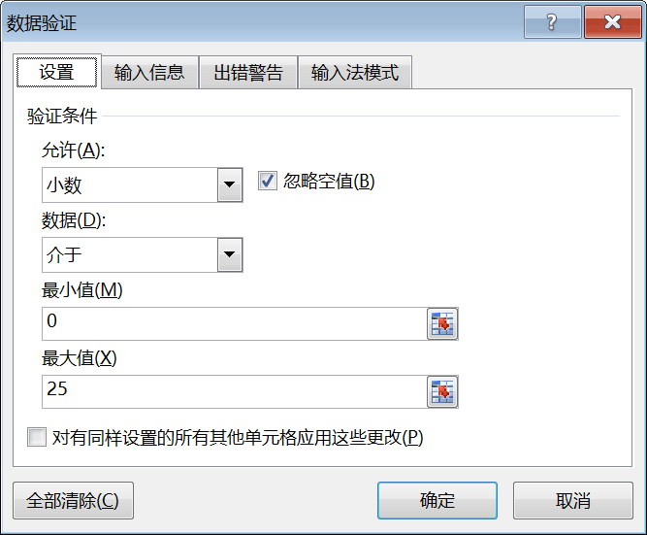

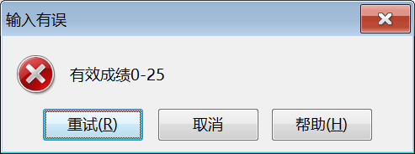
任务4：减少人为输入错误
为需要人工录入数据的区域，输入设置数据有效范围，比如，Word分值范围（0-25），凡在Word一栏中，输入大于25或小于0的数值时，均视为无效作业成绩；
使用数据有效性的方法

Slide 19
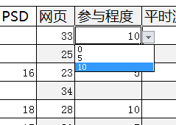
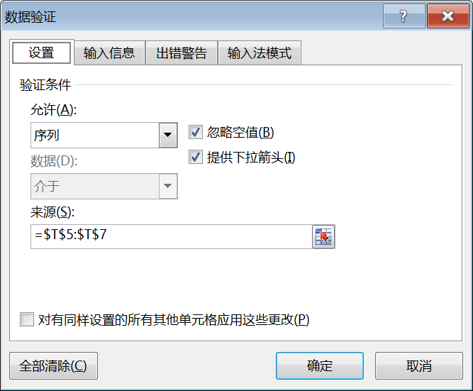
任务4：减少人为输入错误
参与程度一栏应根据上述评分标准，提供以“0、5、10”为三档的输入列表，供教师选择输入，不得输入其他分值；
使用数据有效性的方法

Slide 20
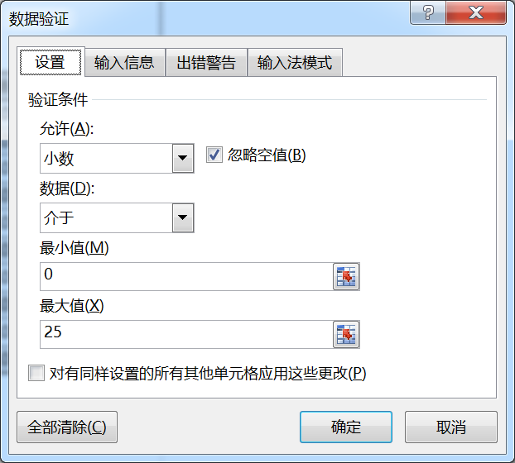
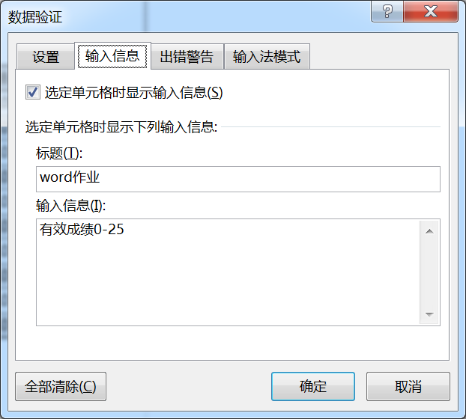
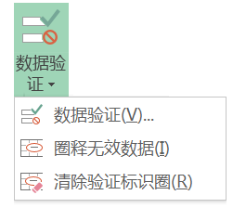
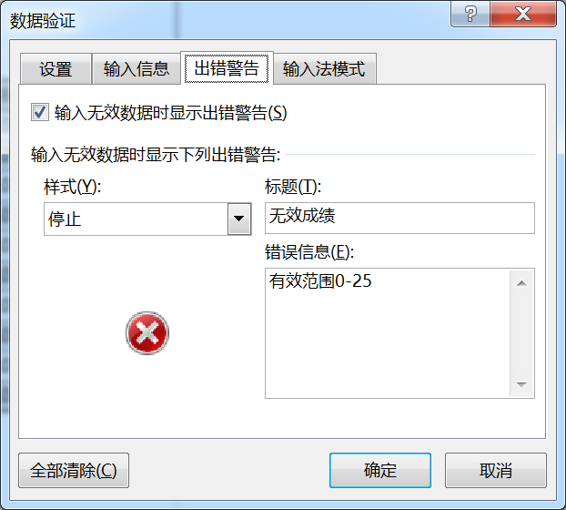
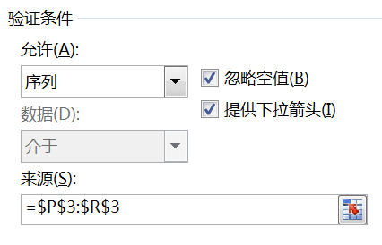
准备：设置数据有效范围
Word成绩设置
参与程度设置
使用数据有效性的方法

Slide 21
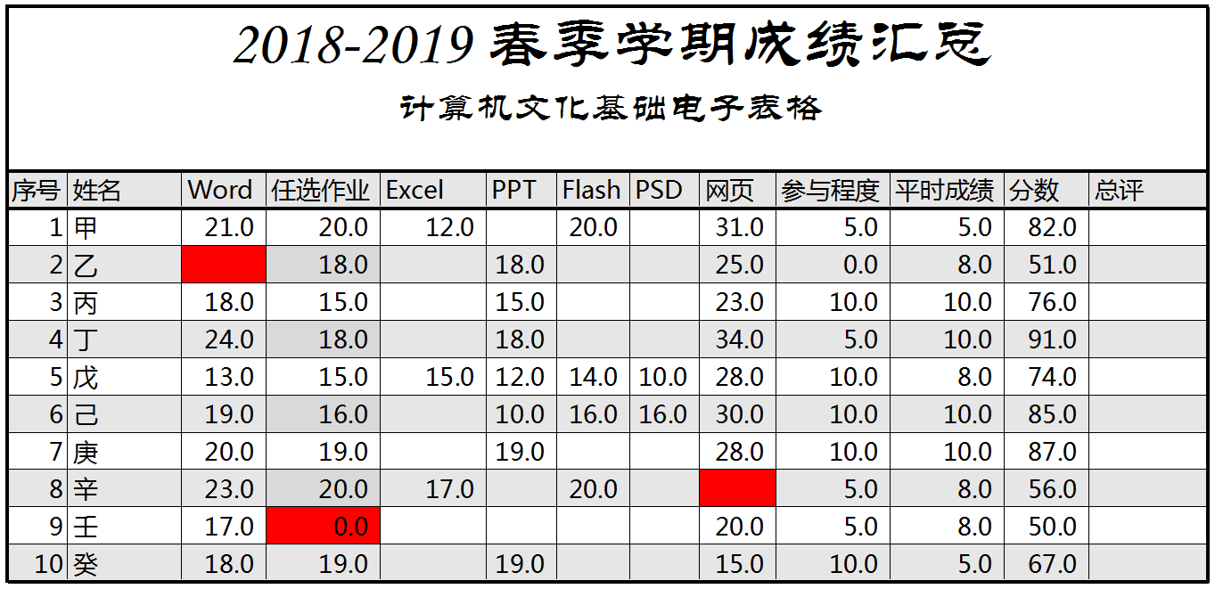
任务5：保护工作表
除了需要人工输入数据的区域外，其他内容在表格编辑完成后均不能修改，且公式和参与程度成绩等须隐藏显示。
保护工作表

Slide 22
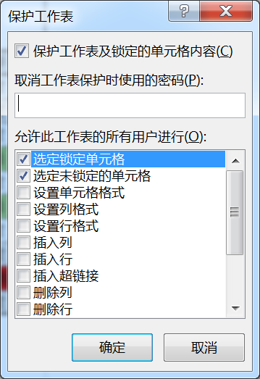

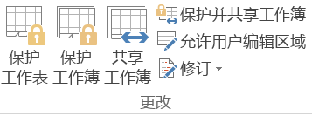
任务5：保护工作表
通过设定单元格的锁定和隐藏属性，在实施工作表保护操作时，两个属性才能发挥作用真正的作用。
单元格属性
保护工作表

Slide 23
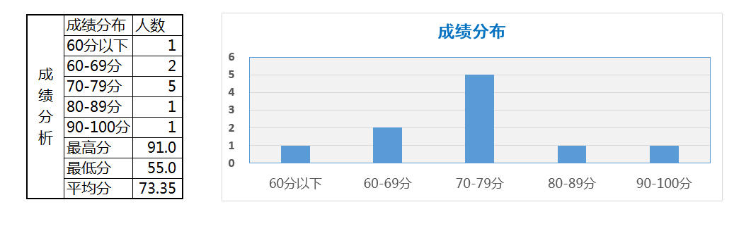
任务6：使用图表显示数据
图表创建步骤： 1、选取数据 2、插入图表（独立图表、嵌入图表） 3、编辑图表 4、修饰图表
更直观地呈现数据

Slide 24
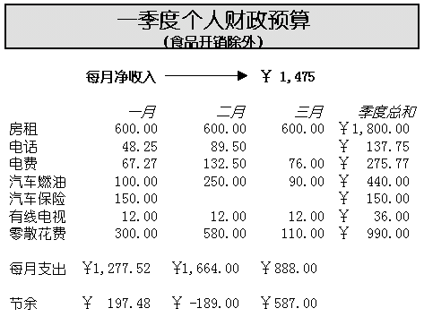
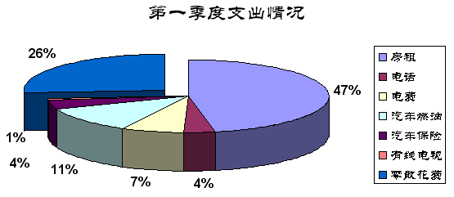
小结：电子表格软件
电子表格软件是指一种数据处理系统和报表制作工具，只要将数据输入到按规律排列的单元格中，便可依据数据所在单元格的位置，利用多种公式函数进行算术运算和逻辑运算，分析汇总各单元格中的数据信息，并且可以把相关数据用各种统计图表的形式直观地表示出来。
数据规律排列
数据类型多样
数据格式丰富
引入公式实现自动重算
引入图表直观显示数据

Slide 25

小结：电子表格软件
数据类型：文本、数字、日期和时间、逻辑值和出错值。Excel可以保存多种数据类型，即使参与计算，数据类型是否统一影响并不大，只是可能导致运算结果不同于预期设想。
Excel的公式可以包括函数和四则运算，这使得Excel的计算、统计能力大大增强。
函数：Excel提供的内置公式。
公式的自动重算： 使用单元格的引用地址，就是要使 计算的结果始终准确地反映单元格 的当前数据。
空值和零的区别

Slide 26
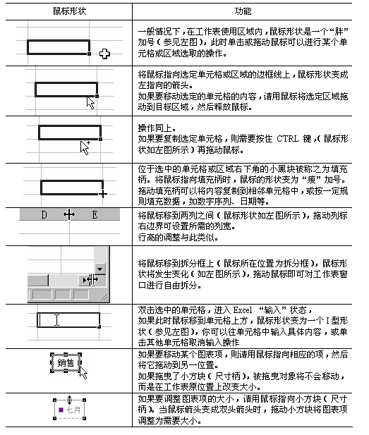
小结：电子表格软件
最佳帮助助手（鼠标形状）
对于不同的操作，鼠标形状会随着操作的不同而发生相应的变化。参见右图
区域选取操作
Ctrl选取不相邻的区域
拖拽或Shift选取相邻的区域

Slide 27
参考：成绩单公式创建
公式与算术四则运算规则写法相同。
课程总成绩计算 =C4+D4+I4+J4+K4 =SUM (C4:D4, I4:K4)
任选作业成绩计算 =MAX (E4:H4)
总评成绩：创建多重判断公式（函数嵌套） =IF (L4<60,"不通过",IF(L4>=85,"优秀","通过"))
不通过率 =COUNTIF (M4:M13,“不通过") / COUNTA (B4:B13)
优秀率 =COUNTIF (M4:M13,"优秀") / COUNTA (B4:B13)

Slide 28
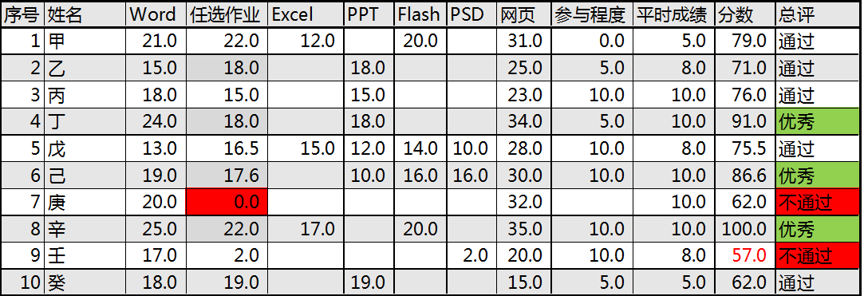
随堂作业2（3月9日提交截止）
部分数据来自“随堂作业2.xlsx”，参考效果图完成最终成绩汇总表，提交作业文件命名：随堂作业2_学号.xlsx
在课堂讲解实现的基础上，按下列要求继续完善 1）凡缺少Word、网页和任选作业其中一项者，均记为不通过 2）任选作业成绩取Excel、PPT、Flash和PSD最高者，凡任选作业有效提交超2次（含2次）者，此部分成绩将获得1.1加权（有效指成绩均在10分以上，含10分） 3）分数栏计算不能因任选作业的加权而超出上限100

Slide 29
随堂作业2（3月9日提交截止）
表格编辑进一步要求： 1）将分数栏设置条件格式，凡成绩在60分以下的分数设置为红色文本。总评优秀者采用绿色填充单元格，不通过者用红色填充 2）参见样例效果，制作成绩分析表格和分布统计图表 3）对该表格有选择地进行写保护和显示保护，注意，密码设置为 空 4）完成后，将该工作表单命名为“成绩汇总表”

Slide 30
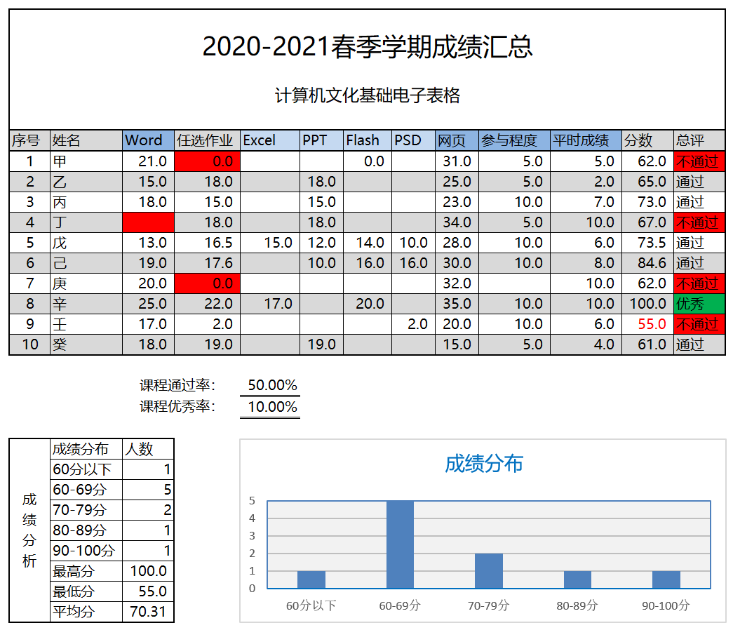
随堂作业2（3月9日提交截止）
完
成
后
的
效
果
图
参
考

Slide 31
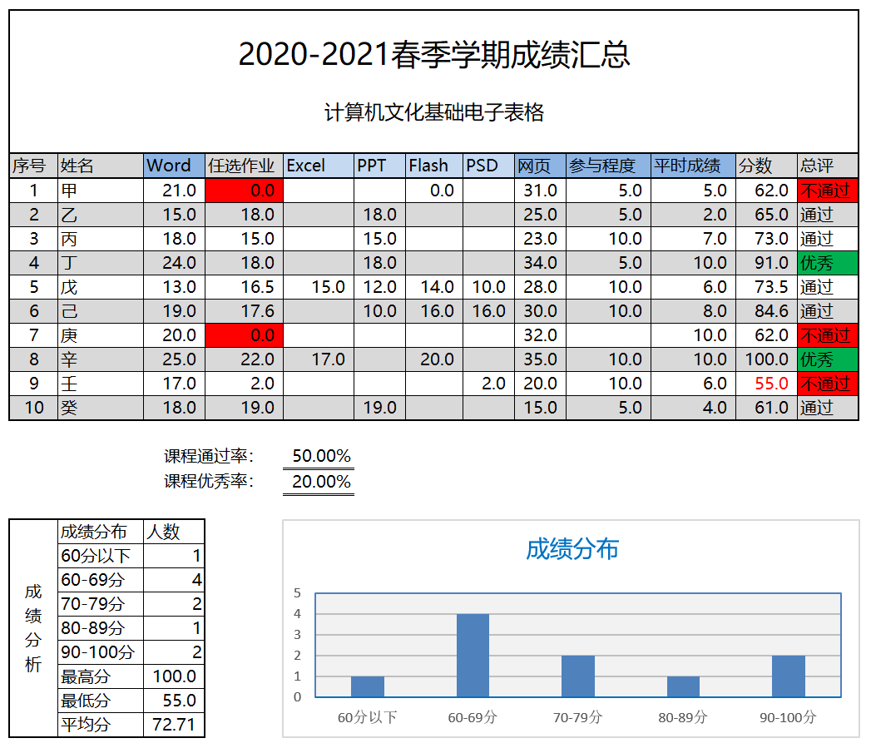

Slide 32
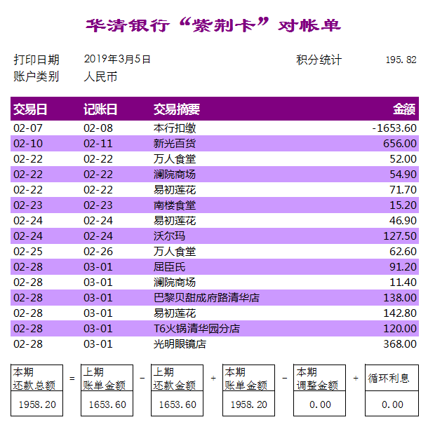
随堂作业2（3月9日提交截止）
数据来自“随堂作业2.xlsx”
参考插图表格样例，继续在前一个电子表格文档中完成对帐单的仿制
注意：日期格式的定义；不同数据列的对齐设置；最后一行使用Alt+Enter实现文字断行；最后一行的数据除调整金额和循环利息外，其余为计算结果
将该工作表命名为“对帐单”

Slide 33
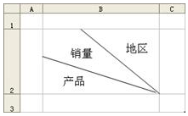
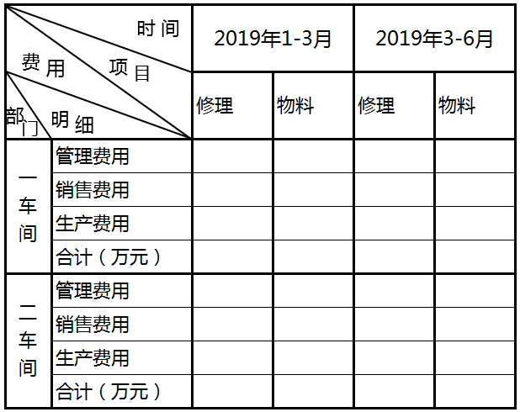
随堂作业2（3月9日提交截止）
数据来自“随堂作业2.xlsx”
参考插图表格样例，继续在前一个电子表格文档中完成斜线表头表格的仿制
斜线表头画好斜线后，在单元格内填充表头内容的方法可使用以下方法：
使用文本框
使用上下标
使用空格等进行中分
该工作表命名“斜线表头”

